Slide 1
স্বাগতম

Slide 2
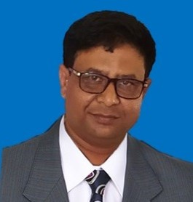
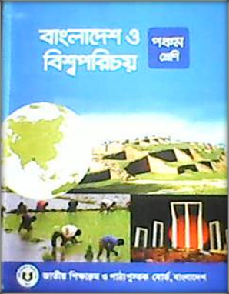
পরিচিতি
মোঃ তৌফিকুল ইসলাম রবি
প্রধান শিক্ষক
মোহনপুর সরকারি প্রাথমিক বিদ্যালয়
বিরামপুর, দিনাজপুর।
Sweetsorror_robi@yahoo.com
০১৭১৯২৪৯৭৭৬
বাংলাদেশ ও বিশ্বপরিচয়
পঞ্চম শ্রেণি
সময়ঃ ৪০ মিনিট

Slide 3
একটা ভিডিও দেখি
এটি কী সম্পর্কিত ভিডিও?

Slide 4
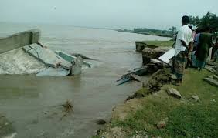
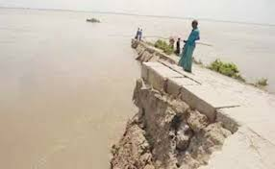
মনোযোগ সহকারে লক্ষ্য কর
ছবিতে কী দেখতে পাচ্ছো?
অনুমান করে বলো তো আজকের পাঠ কী হতে পারে?

Slide 5
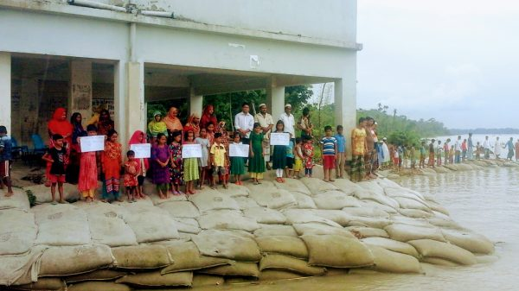
আজকের পাঠ
নদীভাঙন

Slide 6
শিখনফলঃ
10.1.4 আবহাওয়া ও জলবায়ু পরিবর্তনের ফলে সৃষ্ট দুর্যোগ সম্পর্কে বলতে পারবে।
১০.১.৫ ব্যক্তি, পরিবার, সমাজ ও পরিবেশের উপর আবহাওয়া ও জলবায়ু পরিবর্তনের প্রভাব বর্ণনা করতে পারবে।

Slide 7
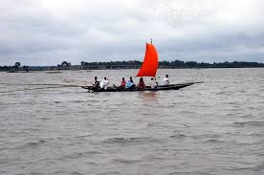
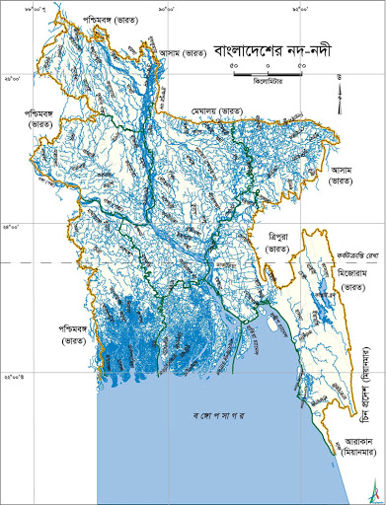
ছবিতে কী দেখতে পাচ্ছ?
নদী
মানচিত্রে বাংলাদেশের নদ-নদী
বাংলাদেশে অসংখ্য নদী রয়েছে।

Slide 8
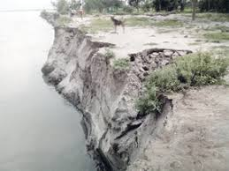
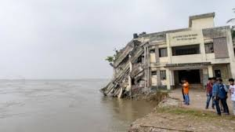
ছবিতে কী দেখতে পাচ্ছ?
নদী ভাঙন
বাংলাদেশের অনেক জায়গাতেই নদী ভাঙনের প্রবনতা দেখা যায়।

Slide 9
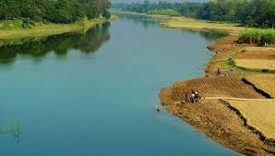
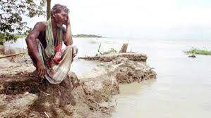
ছবিতে কী দেখতে পাচ্ছ?
নদী
নদীর পাড় ভাঙ্গছে
নদীর পাড় ভাঙ্গনই হচ্ছে নদী ভাঙ্গন ।

Slide 10
একক কাজ
নদী ভাঙ্গন কাকে বলে?

Slide 11
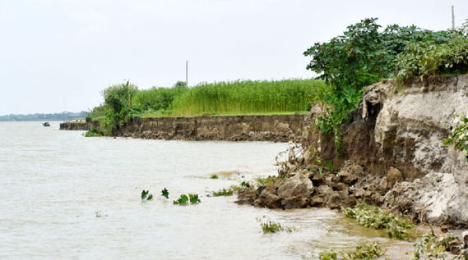
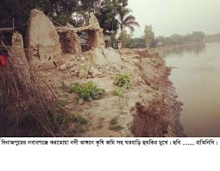
নদী ভাঙ্গন
নদী ভাঙ্গনের ফলে কৃষিজমি,বাড়ি-ঘরের ব্যাপক ক্ষতি হয়।

Slide 12
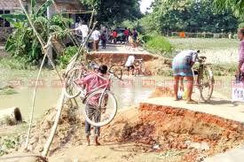
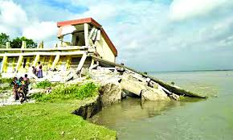
নদী ভাঙ্গন
রাস্তাঘাট
শিক্ষাপ্রতিষ্ঠান
রাস্তাঘাট, শিক্ষাপ্রতিষ্ঠান ক্ষতিগ্রস্থ হয়।

Slide 13
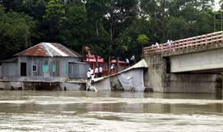
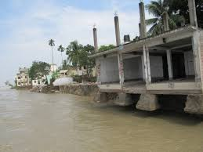
নদী ভাঙ্গন
হাট-বাজার বিলীন হয়ে যায়।

Slide 14
দলে কাজ
দলে আলোচনা করে নিচের প্রশ্নটির উত্তর দলনেতার খাতায় লেখ।
নদী ভাঙ্গনের ফলে আমাদের সামাজিক ও অর্থনৈতিক জীবন কীভাবে ক্ষতিগ্রস্ত হয় তা ৫টি বাক্যে লেখ।

Slide 15
নদী ভাঙ্গনের কারণ
প্রাকৃতিক কারণ
মানবসৃষ্ট কারণ

Slide 16
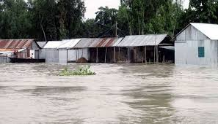
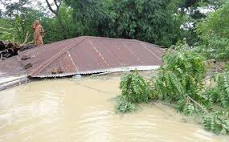
প্রাকৃতিক কারণ
নদীভাঙ্গনের অন্যতম কারণ হল বন্যা।

Slide 17
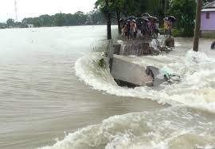
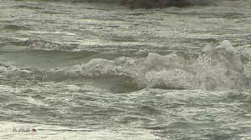
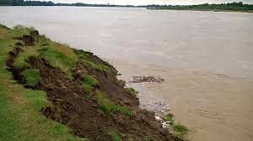
প্রাকৃতিক কারণ
ঢেউ
নদীর পাড়
স্রোত
বন্যার অতিরিক্ত পানির স্রোত ও ঢেউ নদীর পাড়ে আঘাত হানে, ফলে বন্যার সময় নদী ভাঙ্গন শুরু হলে তা ভয়াবহ রুপ ধারণ করে।

Slide 18
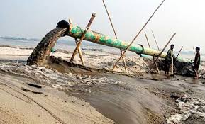
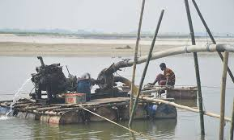
মানবসৃষ্ট কারণ
নদী থেকে বালি উত্তোলন।

Slide 19
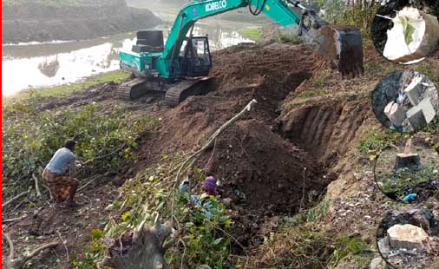
মানবসৃষ্ট কারণ
নদী তীরবর্তী গাছপালা কেটে ফেলা।

Slide 20
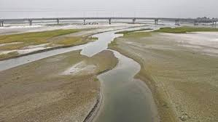
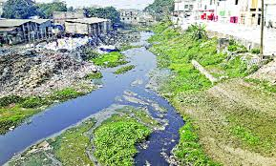
ফলাফল
মানবসৃষ্ট এবং প্রাকৃতিক কারণে অনেক সময় নদীর স্বাভাবিক প্রবাহ ক্ষতিগ্রস্ত হয়।

Slide 21
জোড়ায় কাজ
নদী ভাঙ্গনের মানবসৃষ্ট কারণ এবং এর ফলাফল সম্পর্কে লেখ।
মানবসৃষ্ট কারণ
ফলাফল

Slide 22
নিরব পাঠ
পাঠ্য বইয়ের ৫০ পৃষ্ঠা

Slide 23
মূল্যায়ণ
অল্প কথায় উত্তর দাও।
১। নদীভাঙ্গন বলতে কী বুঝ?
২। নদীভাঙ্গনের অন্যতম প্রাকৃতিক কারণ কী?
৩। নদীভাঙ্গনের মানবসৃষ্ট কারণ কী?
৪। নদী ভাঙ্গনের ফলে কী হয়।

Slide 24
তোমার এলাকায় বন্যা ও বন্যা নিয়ন্ত্রণে কী করা প্রয়োজন, সে সম্পর্কে ৫টি বাক্য লিখে আনবে।

Slide 25
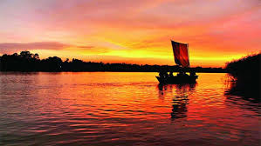
ধন্যবাদ

